Slide 1
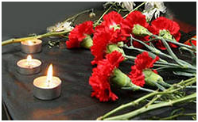
Дорогі наші! Ми Вас пам'ятаємо і завжди будемо пам'ятати!

Slide 2
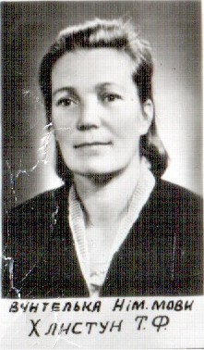
Хлистун Тамара Федорівна

Slide 3
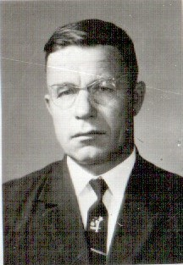
Треліс Василь Степанович

Slide 4
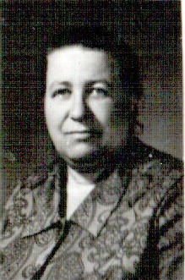
Кравченко Галина Григорівна

Slide 5
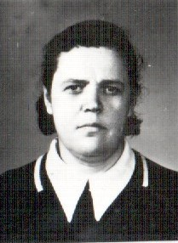
Гарасюта Антоніна Пилипівна

Slide 6
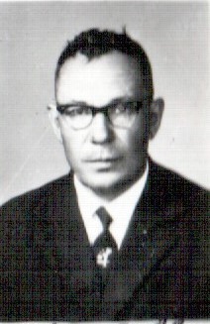
Гарасюта Ілля Іванович

Slide 7
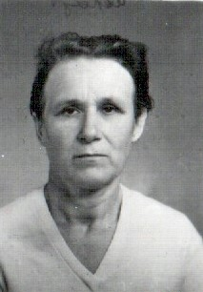
Резніченко Л.А.

Slide 8
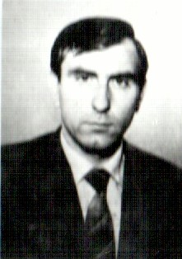
Виходець Віктор Григорович

Slide 9
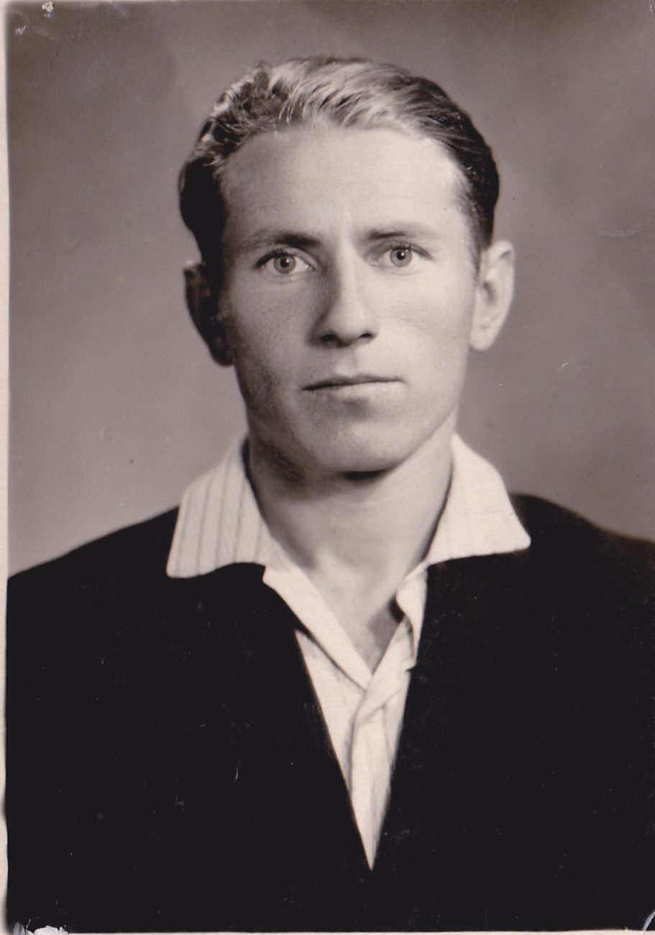
Малюк Микола Михайлович

Slide 10
Фіртич Неля Марківна

Slide 11
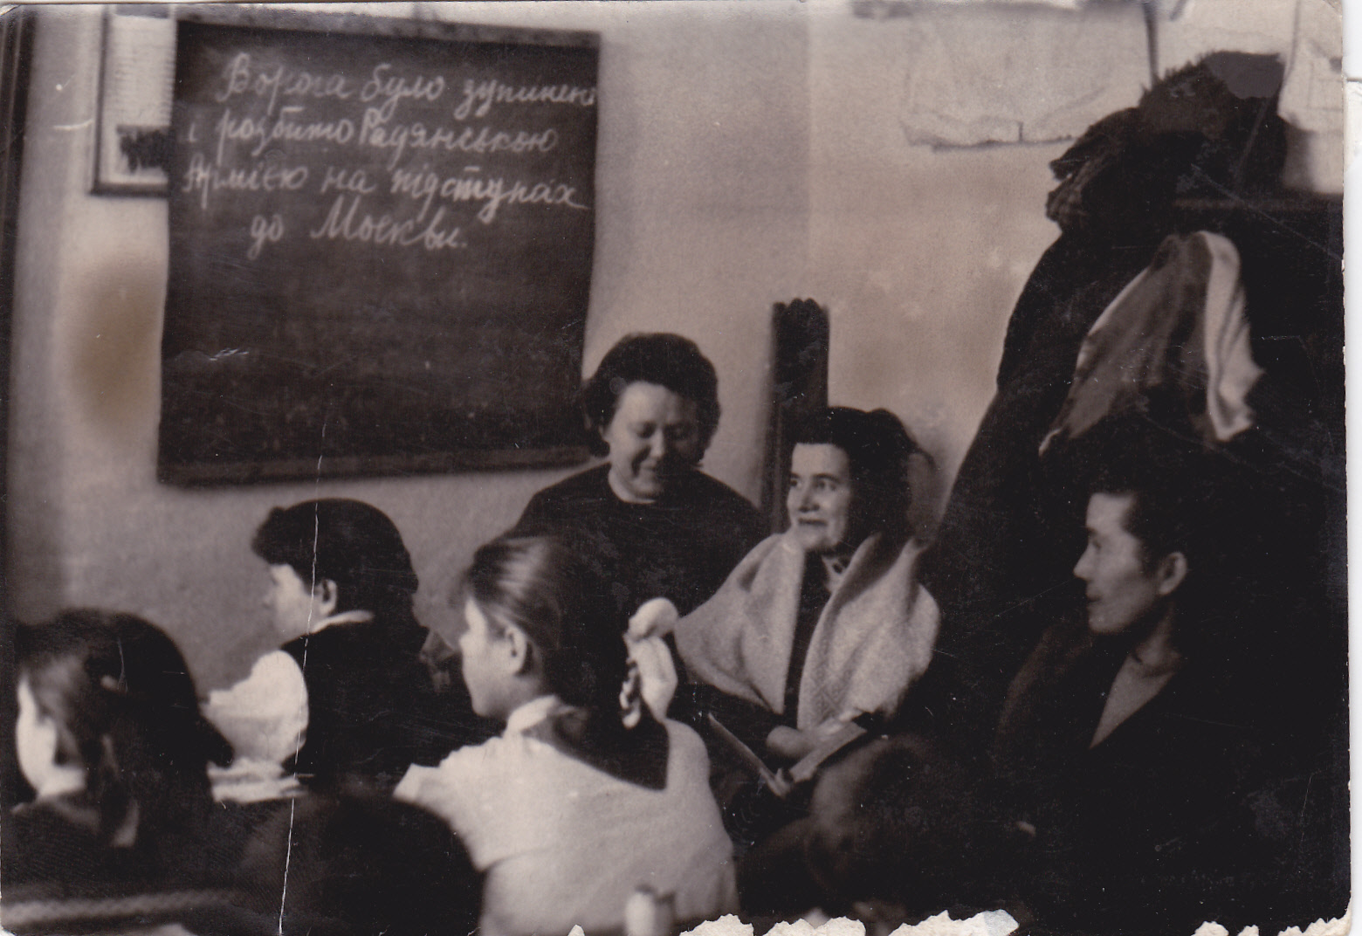

Slide 12
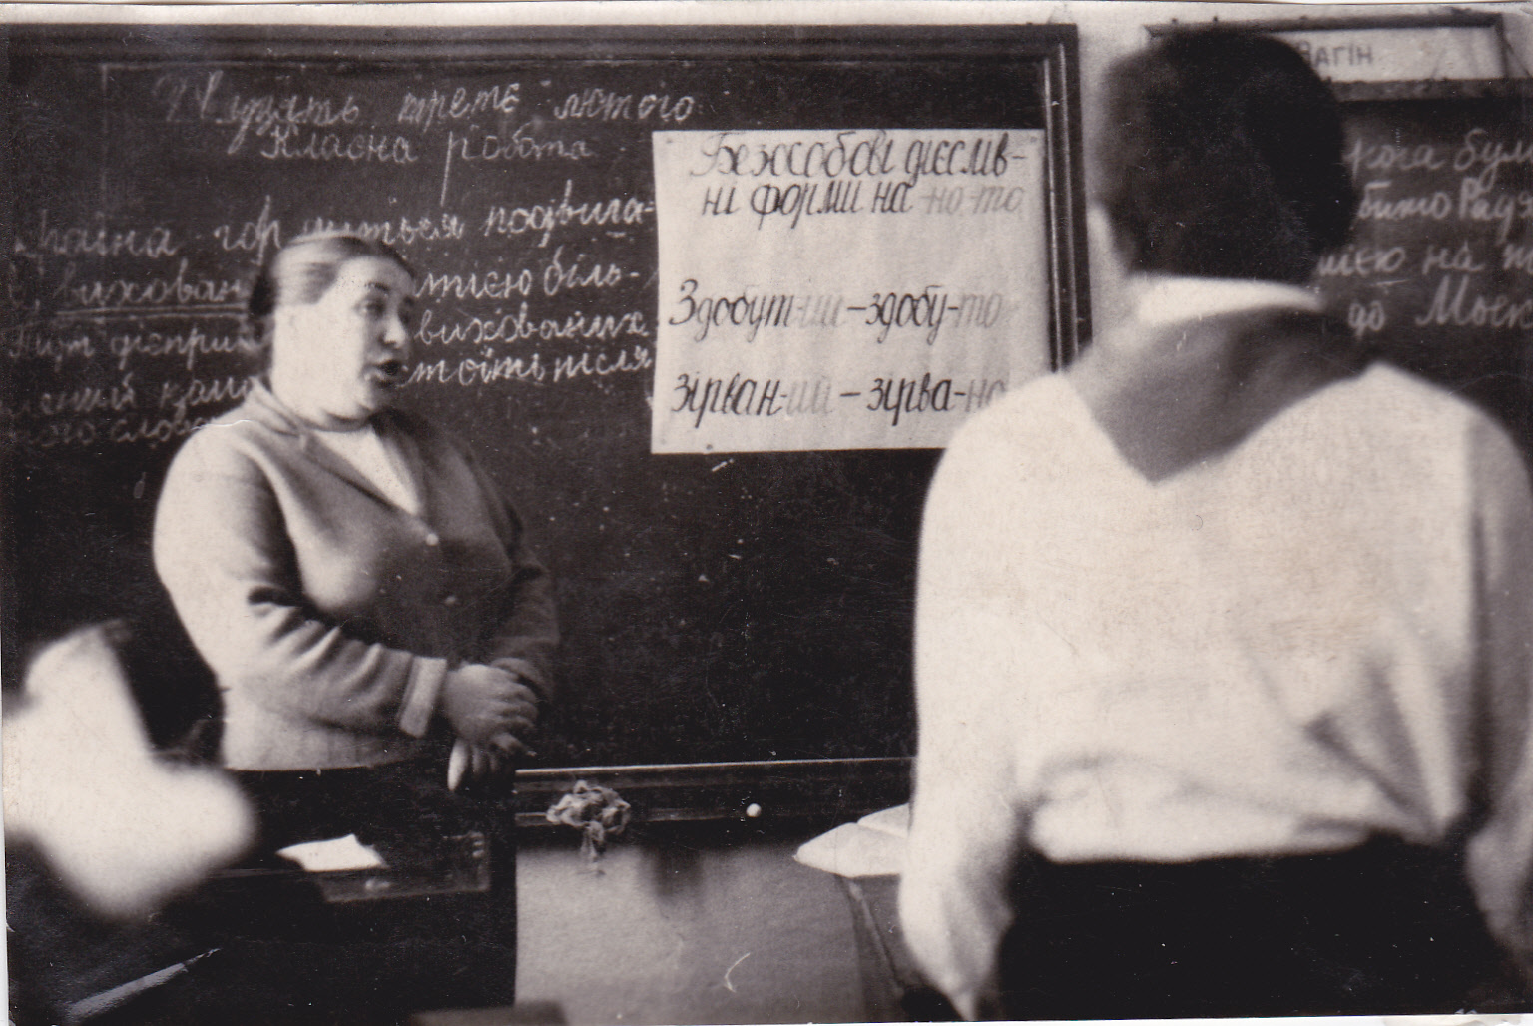

Slide 13
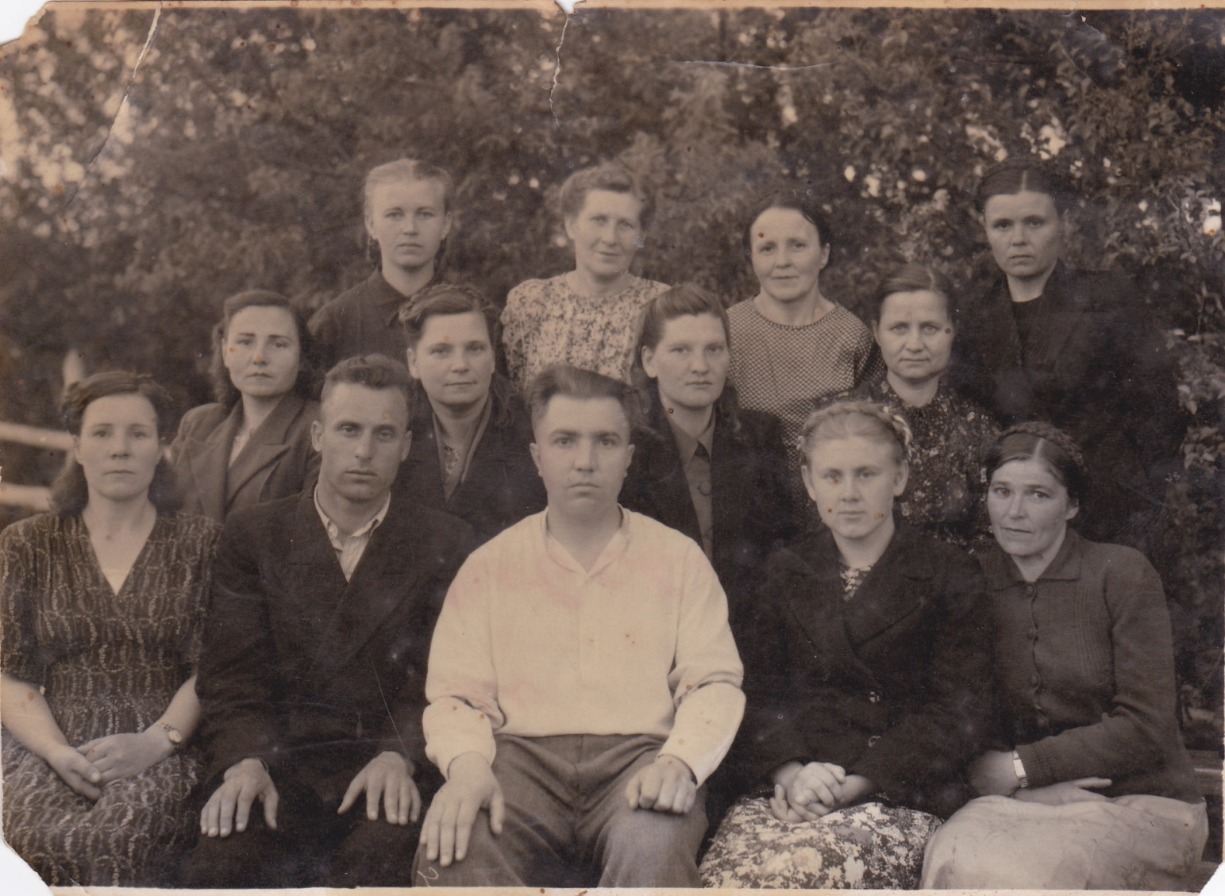
Педагогічний колектив школи 1950 року

